Slide 1
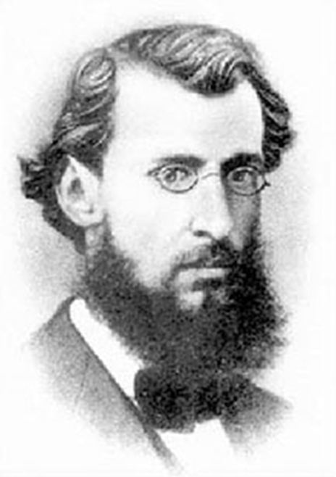
Панас Мирний
(1849 — 1920)

Slide 2
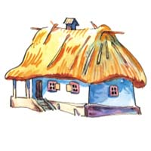
Ранні роки
Панас Мирний (Панас Якович Рудченко) народився 13 травня 1849 року в родині бухгалтера повітового казначейства в місті Миргороді на Полтавщині. Незначною була освіта Панаса Рудченка, бо після кількох років навчання в Миргородському парафіяльному, а потім у Гадяцькому повітовому училищі чотирнадцятилітній хлопець йде на власний хліб.
Чиновницька служба Рудченка почалася в 1863 році в Гадяцькому повітовому суді. Наступного року він переходить у повітове казначейство помічником бухгалтера, а згодом, після короткочасного перебування в Прилуках, займає цю ж посаду в Миргородському казначействі. Так минули перші вісім років служби в невеликих містах Полтавщини.

Slide 3

Перші спроби літературної творчості
Частину зібраних П. Рудченком фольклорних матеріалів згодом опублікував його брат Іван Білик у збірниках «Народные южнорусские сказки» (1869, 1870) та «Чумацкие народные песни» (1874).
З 1871 року Панас Рудченко живе і працює в Полтаві, займаючи різні посади в місцевій казенній палаті. Його зовсім не приваблювала чиновницька кар'єра (хоч сумлінне, ретельне виконання службових обов'язків і дозволило досягти високого чину дійсного статського радника). І. П. Рудченко починає пробувати свої сили в літературі. Прикладом для нього був старший брат Іван, що вже з початку 1860-х років публікував свої фольклорні матеріали в «Полтавских губернских ведомостях», друкувався в «Основі», а пізніше видав окремі збірники казок і пісень, перекладав оповідання Тургенєва, виступав у львівському журналі «Правда» з критичними статтями.
Літературна праця стає справжньою втіхою і відрадою П. Рудченка. Уриваючи час від відпочинку, просиджуючи вечори за письмовим столом, він з натхненням віддається улюбленим заняттям. Перші його твори (вірш «Україні» та оповідання «Лихий попутав»), підписані прибраним ім'ям Панас Мирний, з'явилися за кордоном, у львівському журналі «Правда» в 1872 році. Попри те, що в 1870 — 1880-х роках письменник продовжує інтенсивно працювати, його твори, в зв'язку з цензурними переслідуваннями українського слова в Російській імперії, друкувались переважно за кордоном і в Наддніпрянській Україні, тому були майже невідомі широким колам читачів.
Так, 1874 року в журналі «Правда» побачили світ нарис «Подоріжжя од Полтави до Гадячого» та оповідання «П'яниця», а в 1877 році в Женеві з'являється повість «Лихі люди». Ще 1875 року в співавторстві з братом Іваном Біликом було закінчено роботу над романом «Хіба ревуть воли, як ясла повні?» і подано до цензури, але в зв'язку з так званим Емським указом 1876 року в Росії цей твір не був опублікований і теж вперше з'являється в Женеві у 1880 році.

Slide 4
Громадська діяльність
Літературні інтереси Панаса Мирного тісно поєднувалися з його громадською діяльністю. Ще за молодих років він був зв'язаний з революційним визвольним рухом, з 1875 року брав участь у нелегальній роботі революційного гуртка «Унія», який був утворений у Полтаві; під час обшуку в нього були знайдені заборонені політичні видання.
Підтримував Мирний тісні зв'язки з багатьма діячами української культури — Лисенком, Старицьким, Карпенком-Карим, Кропивницьким, Коцюбинським, Лесею Українкою, Заньковецькою, Білиловським, Жарком. Як член комісії міської думи він бере активну участь у спорудженні пам'ятника І. Котляревському в Полтаві.
Особливо посилюється громадська діяльність Панаса Мирного напередодні і в період першої російської революції. Він виступає з відозвами, в яких закликає до єднання всіх прогресивних сил у боротьбі за свободу й рівноправність жінок, співробітничає в журналі «Рідний край», що 1905 року почав видаватися в Полтаві, у ряді своїх творів («До сучасної музи», «Сон», «До братів-засланців») відгукується на революційні події.
Коли 1914 року було заборонено вшанування пам'яті Шевченка, письменник у відозві, написаній з цього приводу, висловлює глибокий протест і обурення ганебними діями царизму. Не дивно, що в 1915р. поліція розшукує «політично підозрілу особу» Панаса Мирного.
Після встановлення Радянської влади на Україні Мирний, незважаючи на свій похилий вік, іде працювати в Полтавський губфінвідділ.

Slide 5
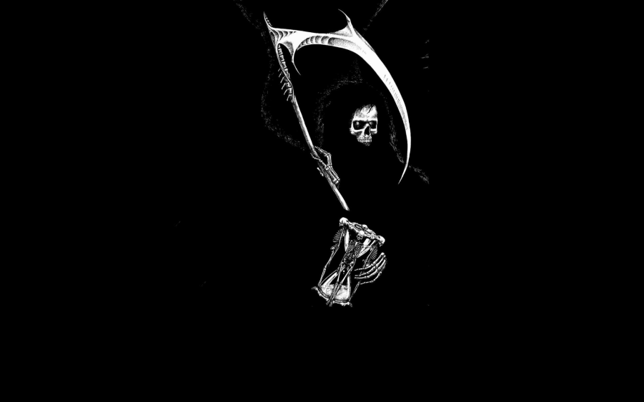
Смерть
Помер Панас Мирний 28 січня 1920 року. Поховано його в Полтаві. Згідно з постановою уряду Української РСР в будинку, де жив письменник з 1903 року, утворено літературно-меморіальний музей. У 1951 році в Полтаві урочисто відкрито пам'ятник письменникові.

Slide 6

Цитати
Найбільше і найдорожче добро в кожного народу— це його мова. Ота жива схованка людського духу, його багата скарбниця, в яку народ складає і своє давнє життя, і свої сподіванки, розум, досвід, почування. Панас Мирний
"За дурною головою та й ногам лихо!«
"Та часом і при достатках лихо: як нема долі, немає талану, то й достатки не впокоять.”
"Ти ще не знаєш, що то за втіха ті книжки! Там цілий мир, вищий, кращий від сього, у якому ми барахтаємося мов свині в барлозі“
"Кажуть смерть усіх рівняє; кажуть - на тім світі усе навпаки: тут було голодно й холодно, там ситно й тепло; тут ти скнів душею, там - радітимеш серцем; тут мужикував, там - пануватимеш...“
"Життя - вдача, бери від нього все, що дає воно; бери на час, знаючи що нема нічого на світі вічного; не шкодуй за тим, що обмина тебе; не давай зівка, коли воно само тобі дається до рук!“
"Як давно колись крали, так і тепер крадуть і будуть красти... Поки в одного добра більше, а в другого менше, крадіжка не переведеться!“
"Сон - не поміха; хто спить - той не грішить"

Slide 7
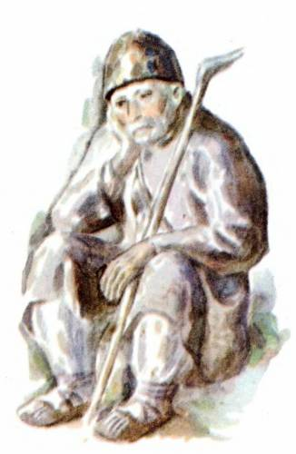
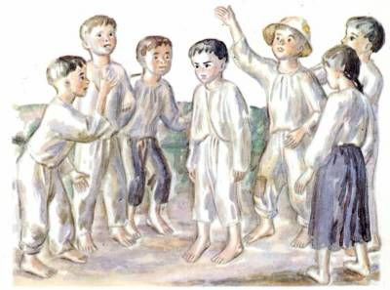
Хіба ревуть воли, як ясла повні?

Slide 8
Історія написання
Поштовхом до написання роману стала подорож Панаса Мирного від Полтави до Гадяча. 1874 року у журналі «Правда» письменник опублікував нарис «Подоріжжя од Полтави до Гадяча», який і був покладений в основу майбутнього роману. Почута від візника розповідь про «відомого чи не на всю губернію розбишаку» Гнидку, що був засуджений на каторжні роботи, зосталася в пам'яті, «як здоровенний іржавий цвях, забитий в білу стіну його споминів». Найбільше ж дивувало Панаса Мирного те, що люди не засуджували вчинків Гнидки, а навпаки співчували йому, називали його нещасним чоловіком.
Робота над романом тривала чотири роки: з 1872 до 1875. Немає жодних свідчень про те, чи збирав Панас Мирний додаткові відомості про Василя Гнидку. Вочевидь, головний персонаж твору — Нечипір Вареник (Чіпка) — вигаданий персонаж, якого автор поселив у селі Піски Гетьманського повіту на Полтавщині. Село Піски існувало насправді, проте знаходилося воно у Гадяцькому повіті, а Гетьманський — вигаданий письменником.
Готовий рукопис повісті Рудченко надіслав братові Іванові, який тоді працював під літературним псевдонімом Іван Білик, був відомим фольклористом і літературним критиком. Той загалом схвально оцінив сюжет роману, проте зробив деякі суттєві зауваження. Всього редакцій роману було шість. Уже після третьої редакції, поради Івана Білика переросли у співпрацю з Панасом Мирним, спрямовану на вдосконалення твору.
Остаточний варіант роману не зміг вийти друком в Україні. Він був надрукований лише 1880 року у Женеві за сприяння Михайла Драгоманова.

Slide 9
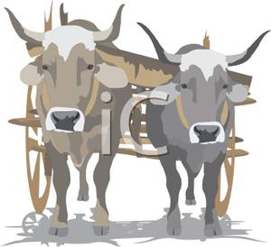
Ідейно-тематичний зміст
Роман «Хіба ревуть воли, як ясла повні?» став першою в нашому письменстві монументальною селянською епопеєю, усебічним змалюванням життя українського села. Автори сміливо утверджують важливу в усі віки ідею — народ жив би мирно, якби не нестерпне гноблення (воли б не ревли, якби ясла були повні), але разом із тим за допомогою насильства світ не вдосконалиш. Відповідаючи на зло злом, людина лише посилює його й замикає в коло, з якого немає виходу.
Сучасні літературознавці визначають тему роману як зображений на широкому суспільному тлі життєпис злочинця Чіпки від його народження до ув'язнення на каторгу.

Slide 10


Людмила Гнатюк
Макаренко Галина
Дякуємо за увагу!!!

